Slide 1
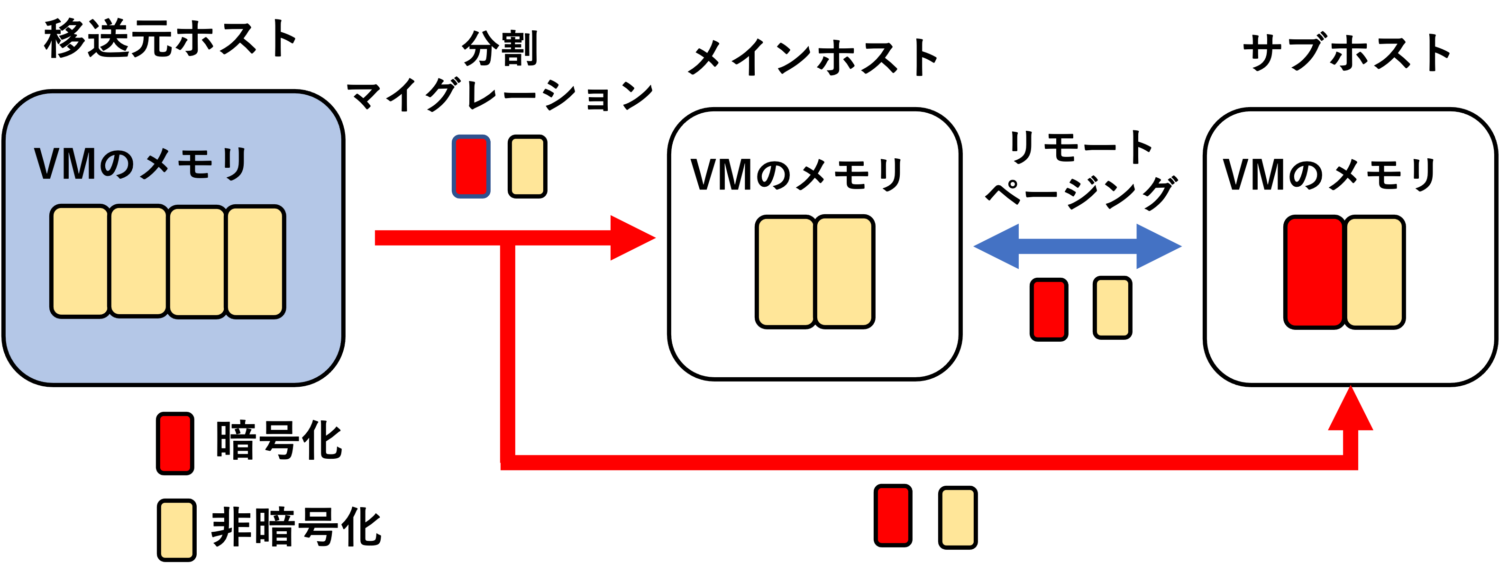
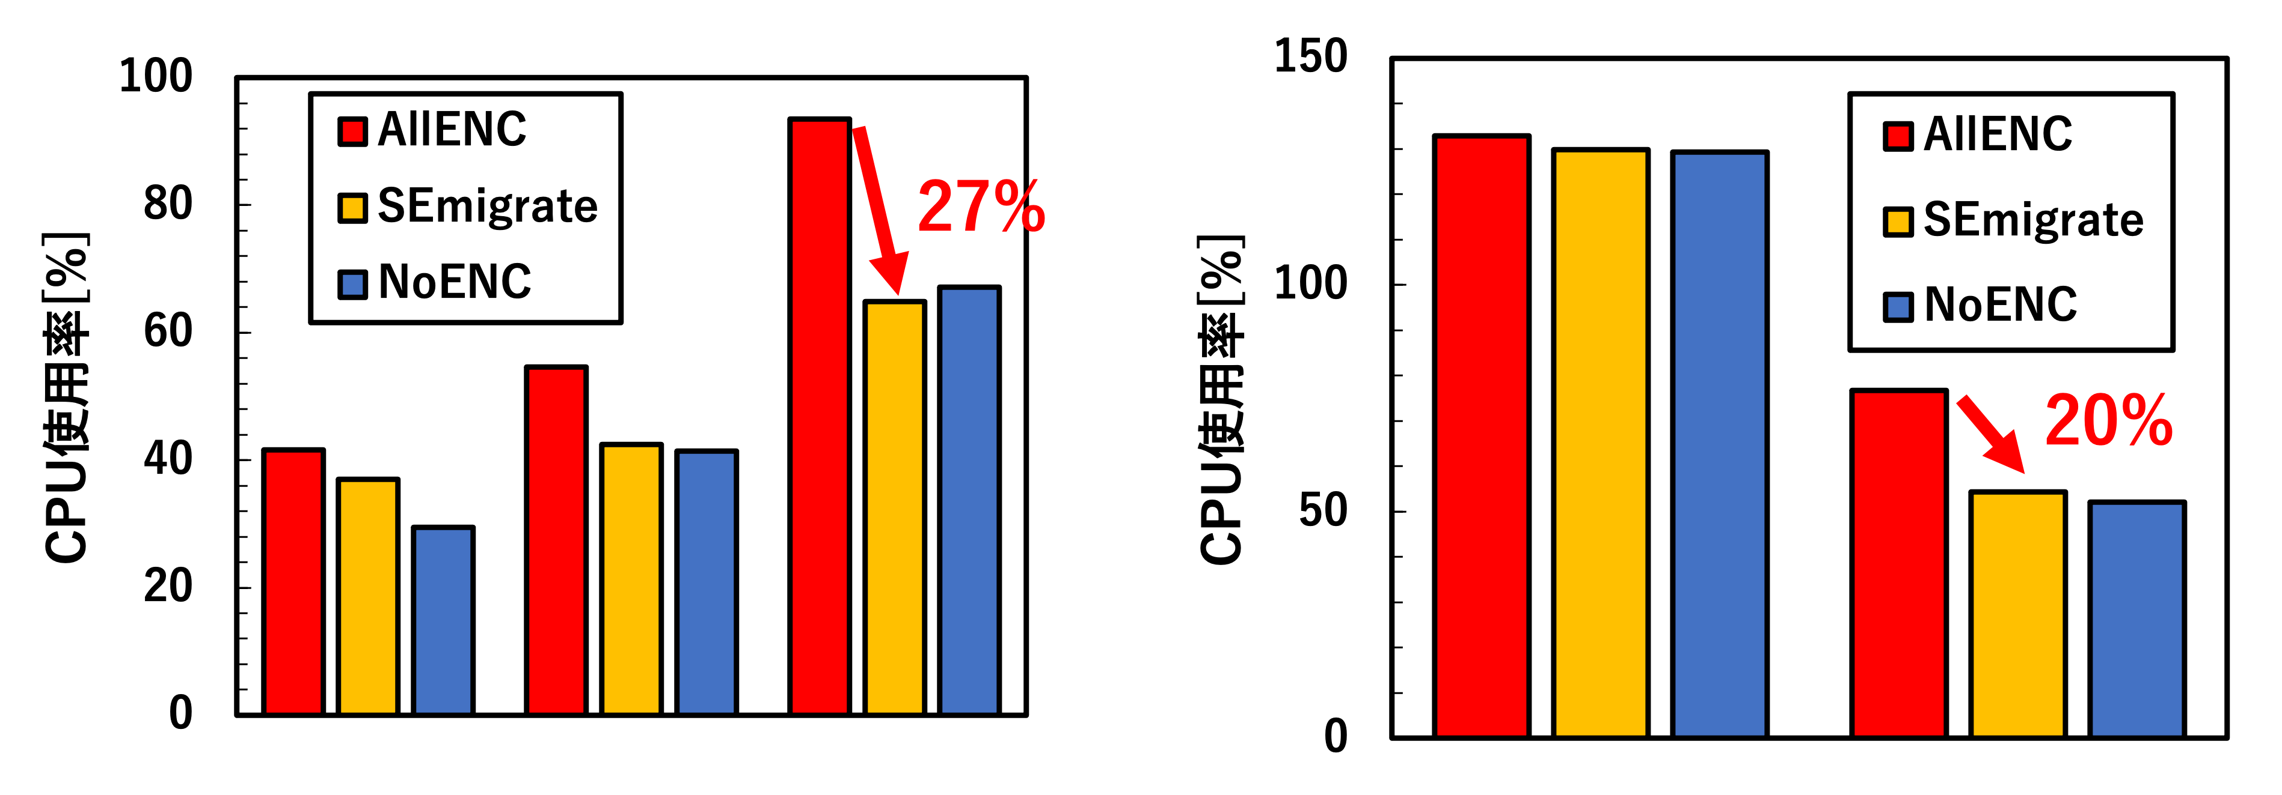
複数ホストにまたがるVMのデータ暗号化の最適化
堀尾周平，高橋孝汰，光来健一(九州工業大学)
Lukman Ab. Rahim(Universiti Teknologi Petrons)
1. 背景
近年，大容量メモリを持つVMが利用されるようになってきている
(例)Amazon EC2では24TBのVMを提供
VMはマイグレーションによりサービスを提供し続けることができる
十分なメモリを持つ移送先ホストがあるとは限らない
分割マイグレーション
VMのメモリを分割して複数のホストにマイグレーション
分割マイグレーション後リモートページングを行い，VMを実行
VMが必要としたメモリデータをメインホストに転送(ページイン)
代わりに，不要なメモリデータをサブホストに転送(ページアウト)
VMのメモリデータの盗聴
実行環境によってはメモリデータを盗聴される危険性がある
メモリデータの暗号化で保護することができる
送信時に暗号化，受信時に復号化
サブホストでは暗号化して保持
メインホストではVMのメモリ保護機構を利用 [Li+,CLOUD’10]
メモリデータ暗号化の問題点
転送する度に暗号化するのはオーバヘッドが大きい
まだサブホストでメモリデータを盗聴される危険性
復号されてから再暗号化するまでの間に盗聴される可能性
悪意のある管理者に暗号鍵を盗まれる可能性
2. SEmigrate
分割マイグレーションとリモートページングにおけるメモリデータの暗号化を最適化する
サブホストではメモリデータを復号化しない
暗号化のオーバヘッドを削減し，情報漏洩を完全に防ぐ
機密情報が含まれるメモリだけを選択的に暗号化
VM内のOSのメモリを解析してメモリ属性やプロセス情報を利用
VM内のアプリケーションのメモリも解析してその情報を利用
サブホストにおける暗号化の最適化
分割マイグレーション時に移送先サブホストでは復号しない
移送元ホストで暗号化し，サブホストではそのまま保持する
サブホストで復号したデータを再暗号化する必要もなくなる
リモートページング時にはメインホストでのみ暗号化・復号化を行う
VM内情報に基づく選択的な暗号化
分割マイグレーション時は機密情報を含むメモリデータだけを暗号化
リモートページング時は必要に応じてメインホストで暗号化・復号化を行う
サブホストでは暗号化の有無にかかわらずそのまま保持
3. 実験
SEmigrateによる性能向上を調べる実験を行った
VMの20GBのメモリを半分ずつに分割してマイグレーション
比較対象
常に暗号化の場合(AllENC)，暗号化を行わない場合(NoENC)
マイグレーション性能
CPU使用率は常に暗号化する場合と比べて4〜27%削減できた
選択的に暗号化するためのオーバヘッドは小さくない
リモートページング性能
サブホストにてCPU使用率を常に暗号化する場合と比べ，20%削減
4. 今後の課題
メモリデータの整合性検査の最適化
実アプリケーションの内部情報を用いた選択的暗号化

